Slide 1
PVO Limburg
Onze Visie
21 December 2023
Groep 14 Tijl Jaleel Dania Tayfun

Slide 2

Folder
De haak
Een eenvoudig folderontwerp met een QR code voor de landingspagina.

Slide 3
Landingspagina
Bèta

Slide 4

Waarom een Landingspagina
Zet de haak
Eenvoudig
Verschillende Doelgroepen
Veel informatie geven
Eenvoudig(leesbaar) houden

Slide 5
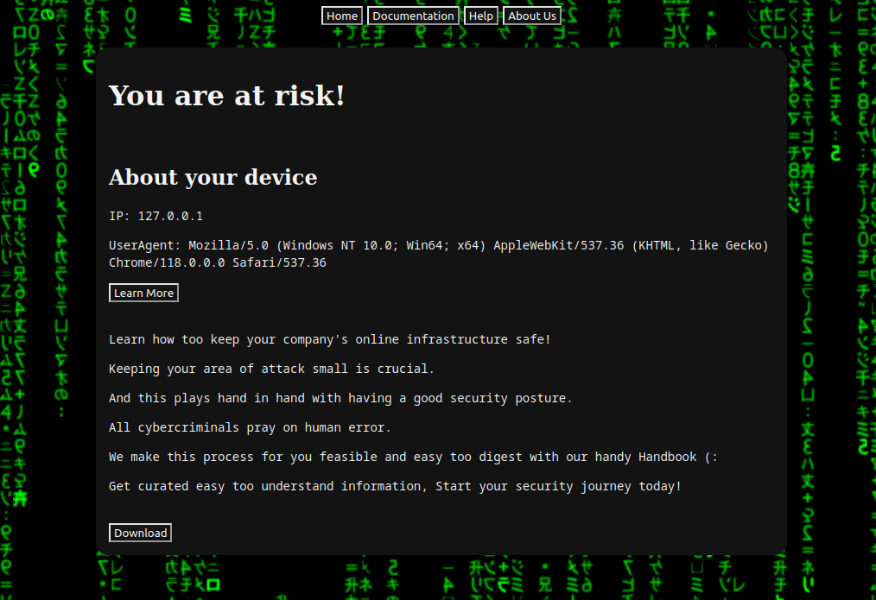
Landingspagina
Een voorproefje
Pull informatie van de gebruiker
Maak ze bewuster van de gevaren die het surfen op internet met zich meebrengt
Gebruik de informatie om hem te overtuigen de applicatie te downloaden

Slide 6
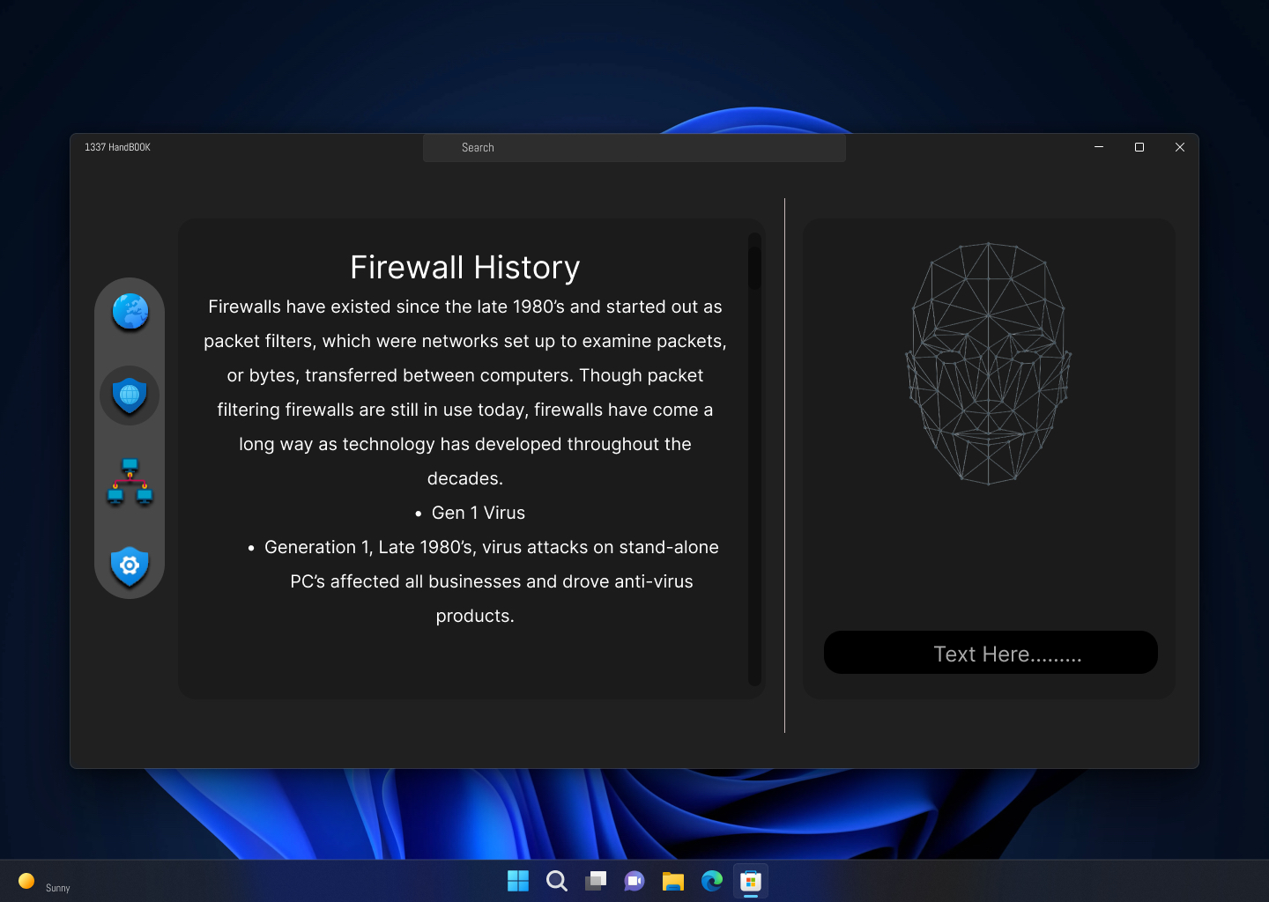
Windows-applicatie
(mogelijkheid om zich aan te passen aan andere besturingssystemen)
Gemakkelijk te gebruiken
Multi platform

Slide 7
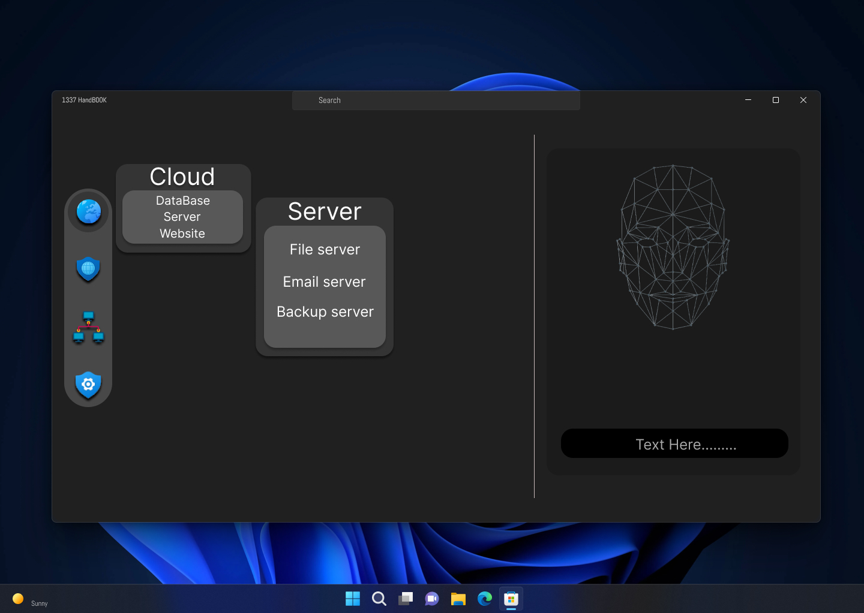
UI-uitleg
Basisgebruik
AI-integratie
Pictogrammenu
Menu met submenus

Slide 8
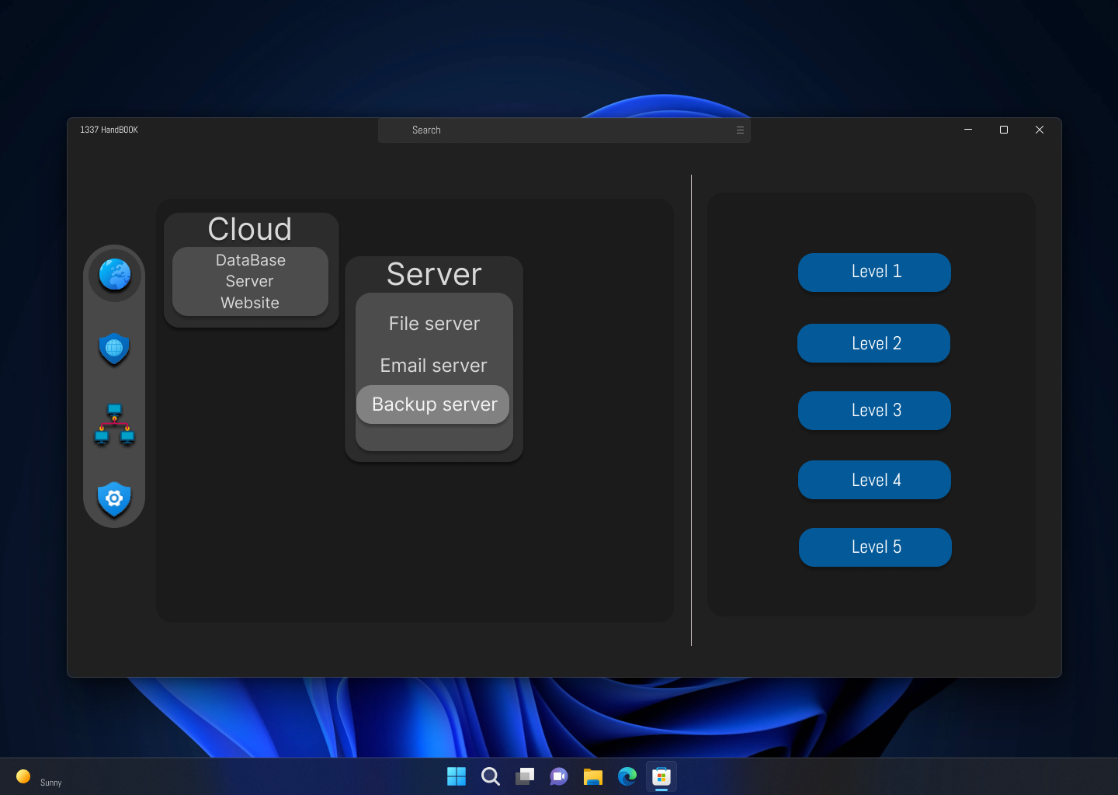
Levels
Niveaus klimmen
Niveausysteem
Leer op jouw tempo

